Slide 1



2023-1-EE01-KA220-ADU-000150753
PROGRAMMA FORMATIVO
UNITA’ DI APPRENDIMENTO 3: Imprenditorialita’
Co- finanziato
dall’Unione Europea
Questo progetto è stato finanziato con il sostegno della Commissione Europea. Il contenuto riflette esclusivamente le opinioni dell'autore e la Commissione non può essere ritenuta responsabile per qualsiasi uso che possa essere fatto delle informazioni in esso contenute.

Slide 2
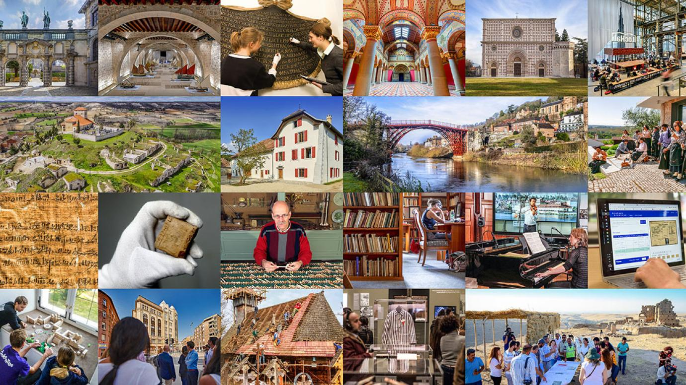
LEZIONE 1:
Comprendere il Patrimonio e il suo potenziale imprenditoriale

Slide 3
  INTRODUZIONE AL PATRIMONIO (1/2)
Definire il Patrimonio Culturale e Naturale
Patrimonio culturale
Definizione: Il patrimonio culturale si riferisce all'eredità di manufatti tangibili e attributi intangibili di un gruppo o di una società, ereditati dalle generazioni passate.
Esempi: Monumenti, manufatti, manoscritti e tradizioni come musica, danza e feste.
Importanza: Rappresenta la storia, i valori e i successi di una società, fungendo da ponte tra passato, presente e futuro.
Patrimonio naturale
Definizione: Il patrimonio naturale comprende caratteristiche naturali, formazioni geologiche e fisiografiche e aree di significativo valore scientifico, conservativo o estetico.
Esempi: parchi nazionali, riserve naturali, paesaggi e formazioni naturali come cascate e montagne.
Importanza: Fornisce informazioni sulla storia della Terra, sostiene la biodiversità e offre benefici ecologici e ricreativi.

Slide 4
  INTRODUZIONE AL PATRIMONIO (2/2)
L’importanza della conservazione del Patrimonio
Tutela del patrimonio
Significato culturale: Protegge l'identità e la continuità delle comunità, promuovendo il senso di appartenenza e di orgoglio.
Valore educativo: Funge da strumento di apprendimento e ricerca, offrendo spunti sulla storia, la cultura e le conquiste dell'umanità.
Benefici economici: Attrae il turismo, crea posti di lavoro e sostiene le economie locali.
Protezione ambientale: I siti del patrimonio naturale svolgono un ruolo cruciale negli sforzi di conservazione e nel mantenimento della biodiversità.
Ruolo nella promozione della comunità e dell'identità
Legame comunitario: il patrimonio condiviso promuove l'unità e la solidarietà all'interno delle comunità.
Formazione dell'identità: il patrimonio plasma le identità individuali e collettive, influenzando il modo in cui le persone percepiscono se stesse e il loro posto nel mondo.
Scambio culturale: la conservazione incoraggia il dialogo e la comprensione interculturale, promuovendo la pace e la cooperazione globali.
Conclusione: preservare il patrimonio culturale e naturale è essenziale per preservare la nostra memoria collettiva, sostenere ecosistemi diversificati e promuovere comunità resilienti e coese.

Slide 5
  PATRIMONIO E IMPRENDITORIALITA’ (1/3)
Comprendere l’Imprenditorialità
Imprenditorialità:
  Definizione: L'imprenditorialità è il processo di progettazione, lancio e gestione di una nuova attività o impresa. Implica l'identificazione di opportunità, l'innovazione e l'assunzione di rischi finanziari per ottenere profitti e crescita.
  Elementi Chiave:
    Innovazione: creare nuovi prodotti, servizi o processi.
    Assunzione di rischi: investire risorse con risultati incerti.
    Proattività: anticipare e cogliere le opportunità di mercato.
Importanza nello sviluppo economico:
Creazione di posti di lavoro: gli imprenditori creano nuove imprese, che generano occupazione.
Innovazione e competizione: stimola il progresso tecnologico e migliora l'efficienza del mercato.
Crescita economica: contribuisce al PIL e promuove il dinamismo economico.
Impatto sociale: affronta le sfide sociali attraverso soluzioni innovative e iniziative di responsabilità sociale d'impresa.

Slide 6
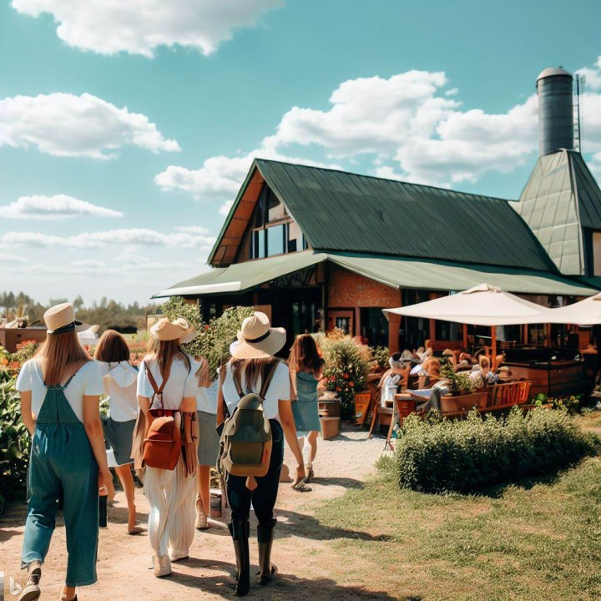

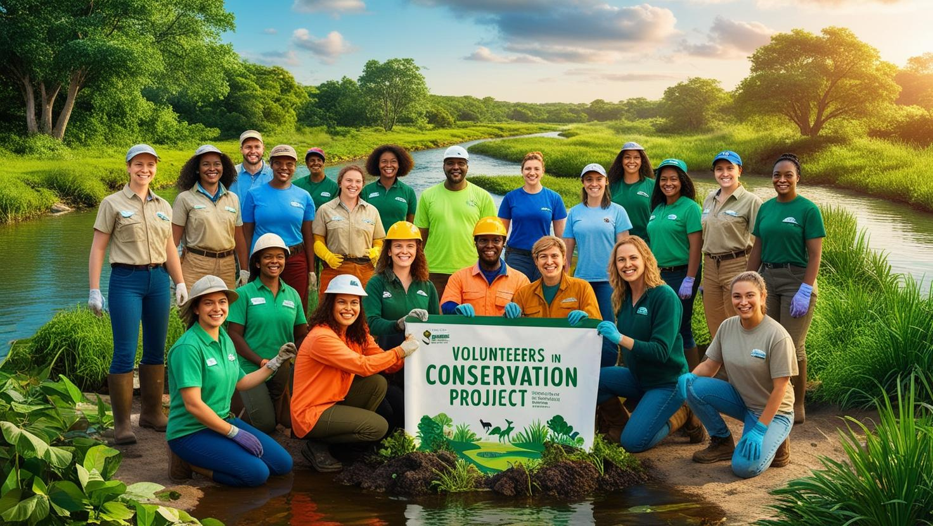
  PATRIMONIO E IMPRENDITORIALITA’ (2/3)
Sfruttare il Patrimonio nell’Imprenditorialità
Imprese basate sul Patrimonio Culturale:
Turismo: Trasformare i siti di interesse storico in attrazioni turistiche (ad esempio, visite guidate, hotel storici).
Artigianato: Rivitalizzare l'artigianato tradizionale e vendere prodotti fatti a mano (ad esempio, tessuti, ceramiche).
Arti culinarie: Promuovere la cucina tradizionale e i prodotti alimentari locali.
Imprese basate sul Patrimonio Naturale:
Ecoturismo: creare esperienze di viaggio sostenibili che valorizzino i paesaggi naturali e la fauna selvatica.
Agriturismo: combinare agricoltura e turismo per offrire soggiorni in fattoria, prodotti locali ed esperienze rurali.
Progetti di conservazione: iniziative che si concentrano sulla conservazione degli habitat naturali, offrendo al contempo opportunità di formazione e volontariato.
Ai Generated images

Slide 7


  PATRIMONIO E IMPRENDITORIALITA’ (3/3)
L’impatto dell’Imprenditorialità legata al Patrimonio
Benefici
Sviluppo economico: stimola le economie locali creando posti di lavoro e attraendo investimenti.
Preservazione culturale: contribuisce a salvaguardare e promuovere il patrimonio culturale e naturale.
Empowerment della comunità: coinvolge le comunità locali, promuovendo l'orgoglio e la partecipazione alle attività culturali.
Pratiche sostenibili: incoraggia modelli di business ambientalmente e socialmente responsabili.
Sfide
Finanziamenti e investimenti: ottenere risorse finanziarie per progetti di tutela del patrimonio culturale può essere difficile.
Accesso al mercato: raggiungere mercati più ampi mantenendo l'autenticità.
Regolamentazione e burocrazia: orientarsi tra quadri giuridici e normative sulla conservazione.
Sostenibilità: bilanciare il successo commerciale con la salvaguardia dei siti e delle tradizioni del patrimonio culturale.
Conclusioni: l'imprenditorialità legata al patrimonio culturale offre un percorso unico per la crescita economica e la tutela del patrimonio culturale. Sfruttando il patrimonio culturale e naturale, gli imprenditori possono creare iniziative innovative, autentiche e sostenibili che apportano benefici sia all'economia che alla società.

Slide 8
  La miglior Pratica per un’attività imprenditoriale di successo basata sul Patrimonio
Programma ‘Pueblos con Encanto’ (Villaggi Incantevoli)
Il turismo rurale sostenibile in Spagna viene promosso attraverso diverse iniziative e programmi che incoraggiano la conservazione dell'ambiente, del patrimonio culturale e dell'economia locale.
Tra le iniziative di maggior successo in questo campo c'è il programma "Pueblos con Encanto", che mira a valorizzare e promuovere il turismo nei piccoli centri rurali spagnoli.
In questo contesto, le strutture ricettive rurali stanno adottando diverse misure per ridurre al minimo il loro impatto ambientale e sociale e promuovere la sostenibilità nel turismo rurale:
Adottare pratiche sostenibili nella gestione quotidiana, come l'utilizzo di energie rinnovabili, la riduzione del consumo di acqua ed energia, il riciclo e la gestione dei rifiuti.
Offrire attività ed esperienze turistiche sostenibili, come l’ escursionismo, il ciclismo e il turismo ornitologico, che consentono ai visitatori di entrare in contatto con la natura e di conoscere meglio l'ambiente rurale in modo responsabile e consapevole.
Collaborare con progetti locali di conservazione e sviluppo, sostenendo le comunità locali e promuovendo la salvaguardia della cultura e delle tradizioni locali.
Ottenere certificazioni di sostenibilità riconosciute a livello internazionale, come l'Ecolabel Europeo o la certificazione Green Key, che garantiscono agli ospiti una struttura ricettiva con elevati standard di sostenibilità e impegno nei confronti dell'ambiente e della società.

Slide 9
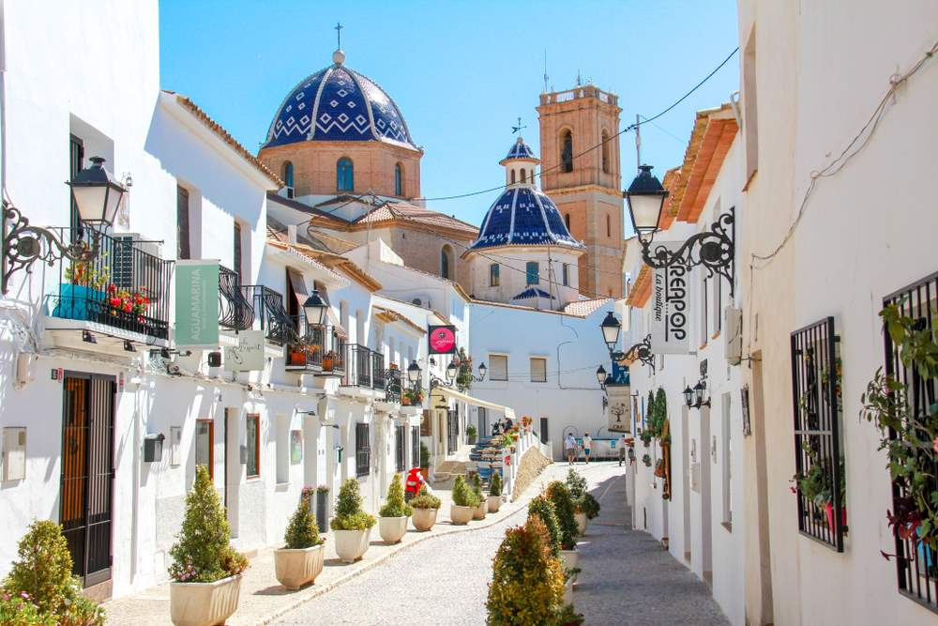
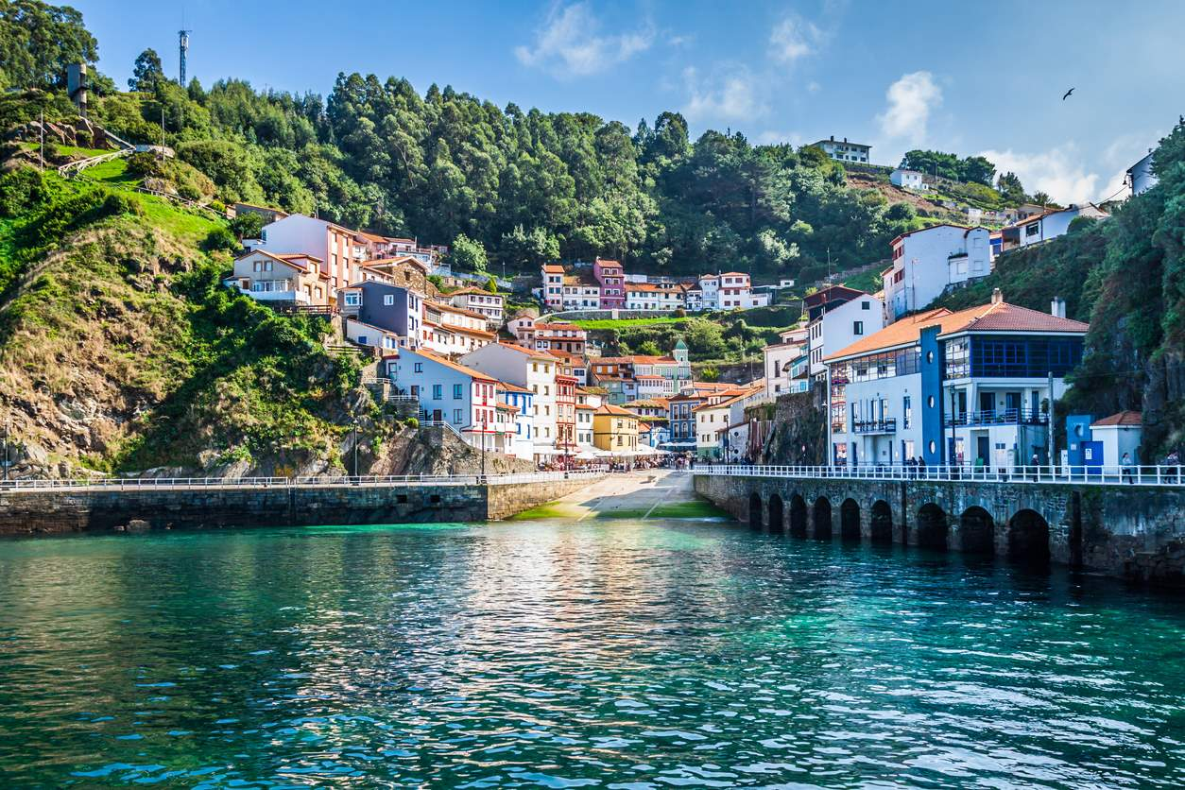
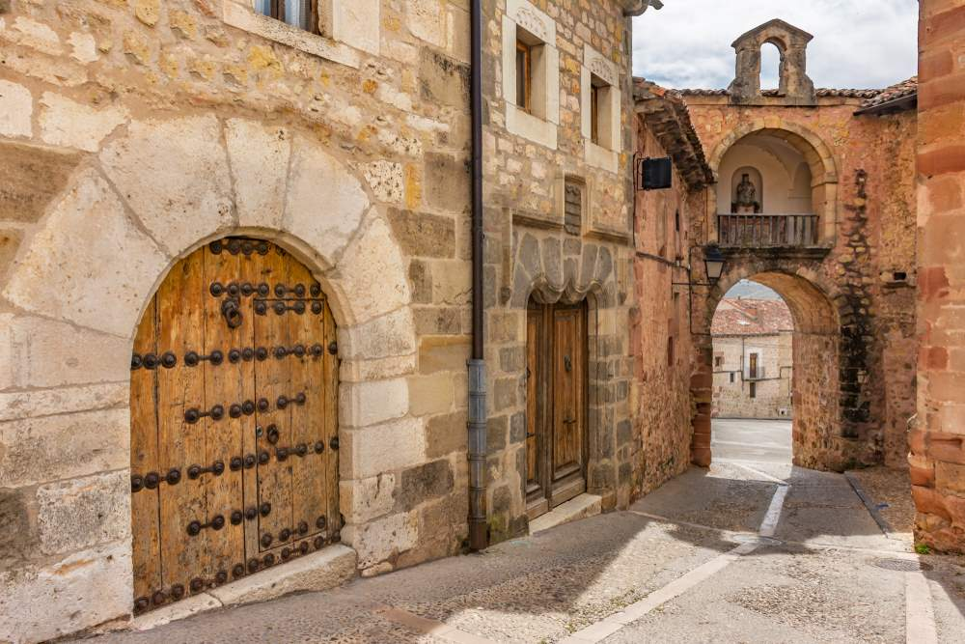
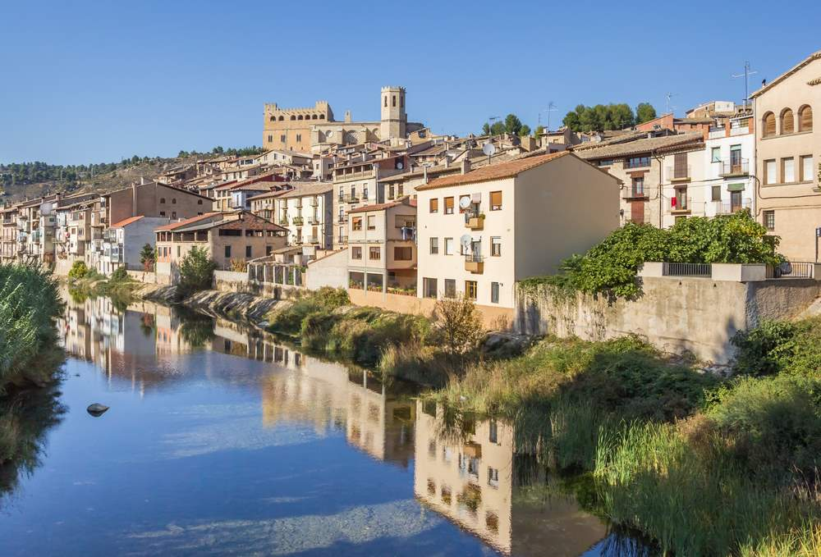
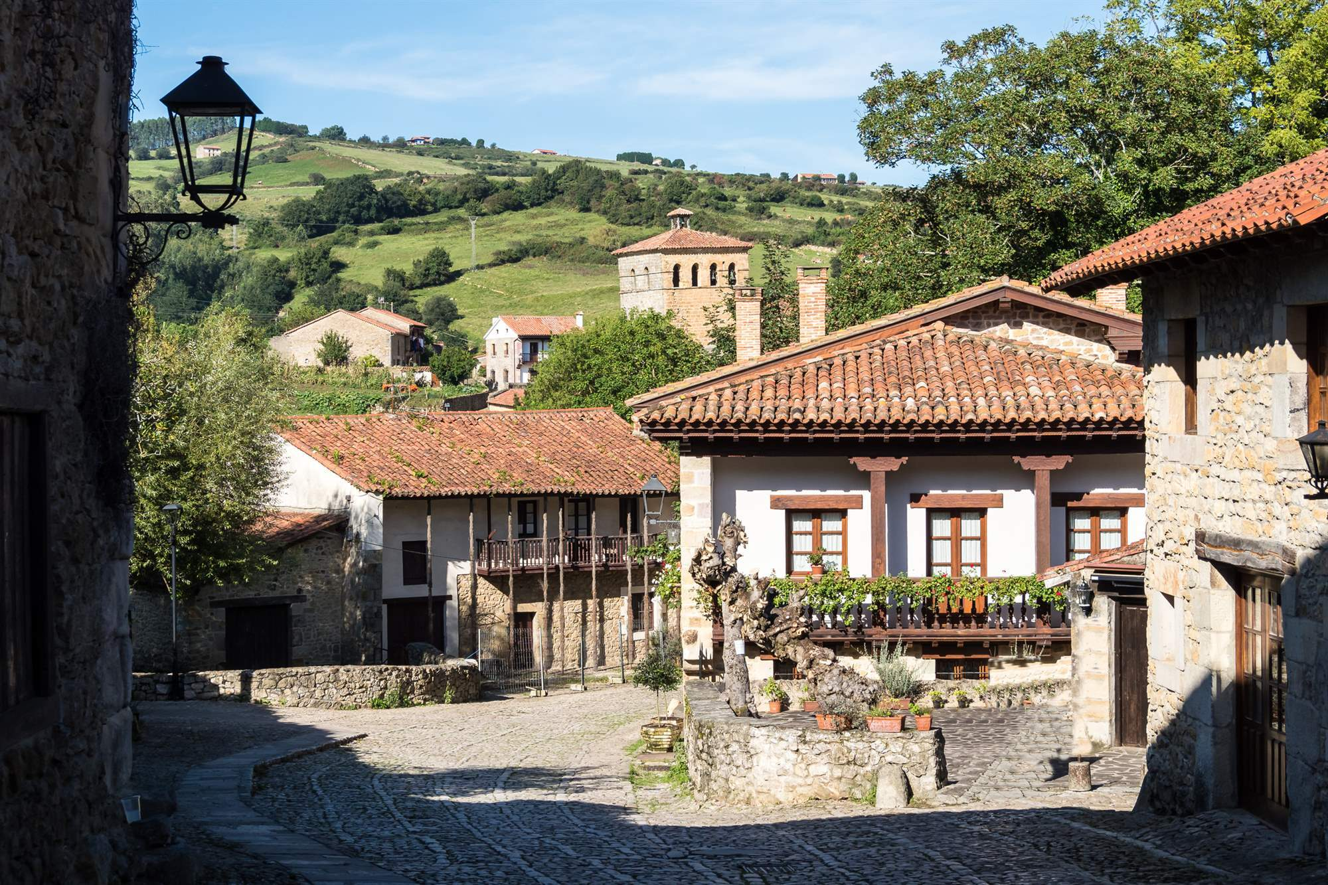
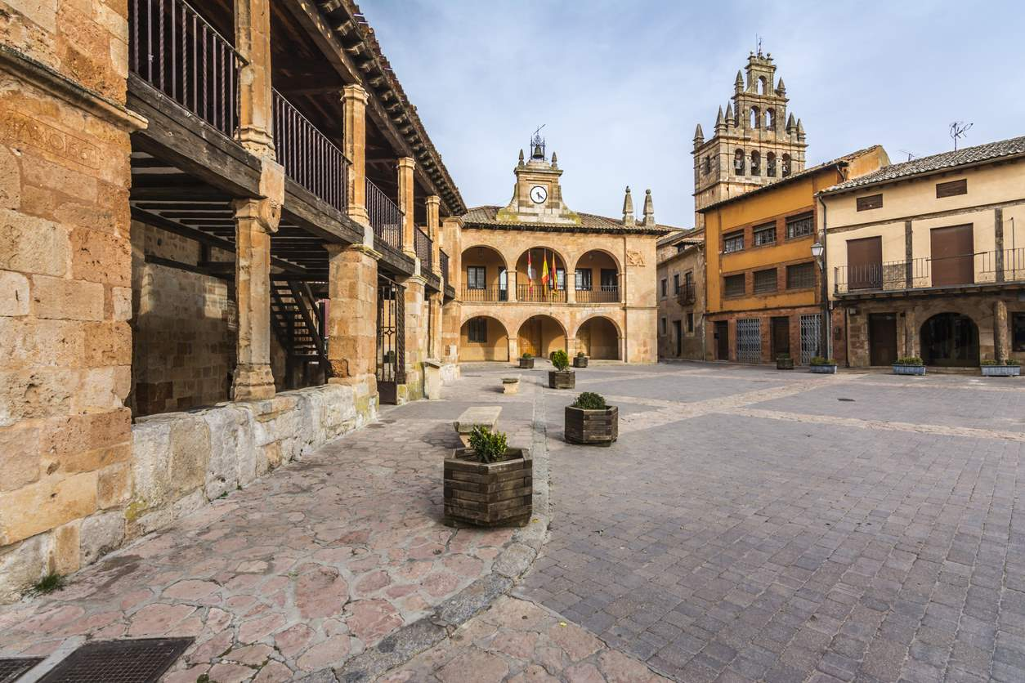
  La miglior Pratica per un’attività imprenditoriale di successo basata sul Patrimonio
Programma ‘Pueblos con Encanto’ (Villaggi Incantevoli)
Altea (Alicante)
Cudillero (Asturias)
Sigüenza (Guadalajara)
Valderrobres (Teruel)
Santillana del Mar (Cantabria)
Ayllón (Segovia)
Source: iStock

Slide 10








2023-1-EE01-KA220-ADU-000150753
Grazie per la vostra attenzione
Partner
Questo progetto è stato finanziato con il sostegno della Commissione Europea. Il contenuto riflette esclusivamente le opinioni dell'autore e la Commissione non può essere ritenuta responsabile per qualsiasi uso che possa essere fatto delle informazioni in esso contenute.

